Slide 1



ICDL
Microsoft office word
Eng. Shimaa Zakaria Abu Qasim.

Slide 2

الأهداف :
الدرس الأول : تعرف على برامج معالجة النصوص.
التدريب الأول: تعرف على برنامج معالج النصوص وورد.
التدريب الثاني: التعامل مع النصوص.
التدريب الثالث: تنسيق النصوص.
التدريب الرابع: تنسيق الفقرات.
التدريب الخامس: التعامل مع الصور.
التدريب السادس: التعامل مع الرسوم.
التدريب السابع : انشاء الجداول
التدريب الثامن: تنسيق الجداول
التدريب التاسع: اعداد المستند
التدريب العاشر: طباعة المستند
التدريب الحادي عشر: مشروع الوحدة

Slide 3
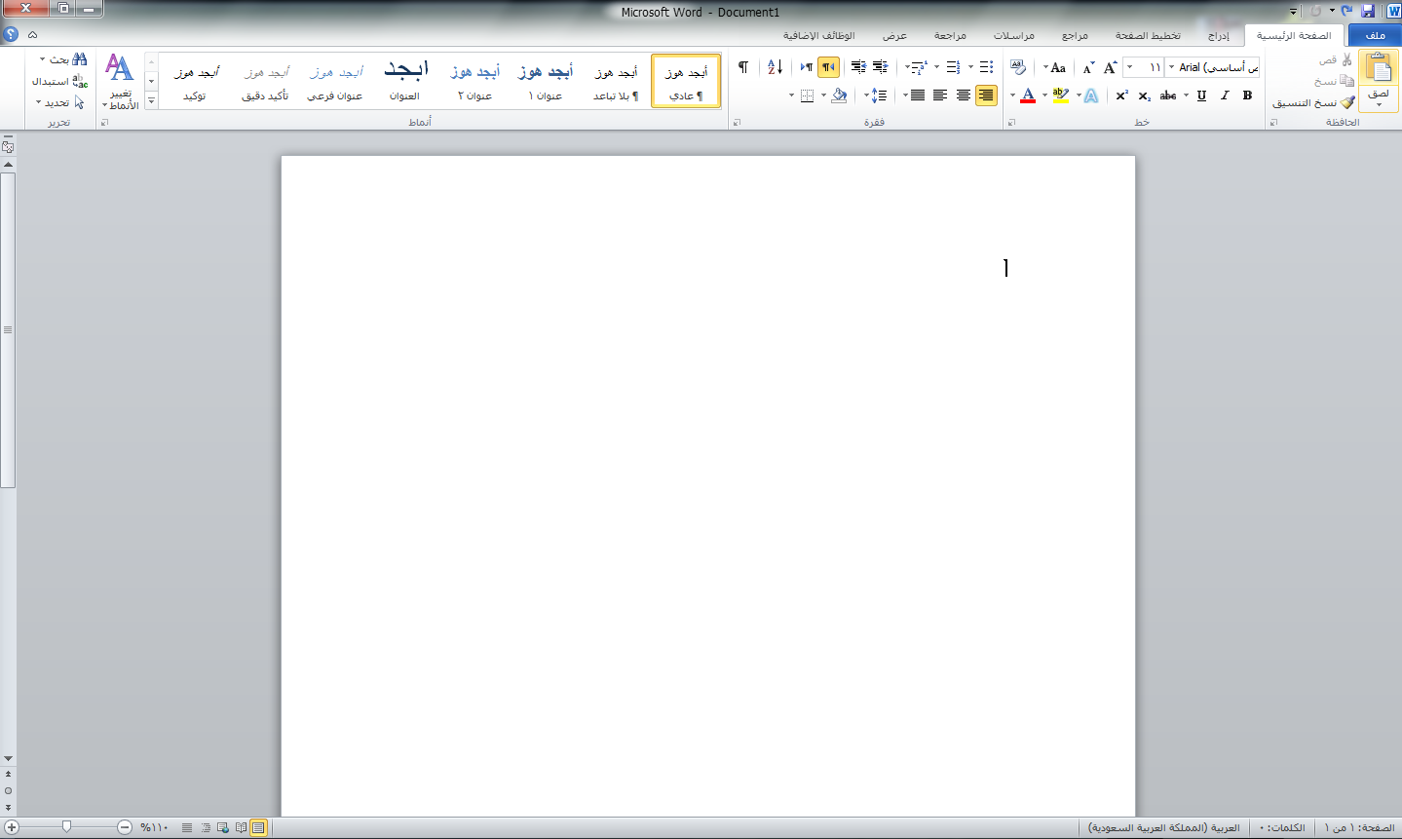
التدريب الأول
الواجهة الرئيسية لبرنامج الوورد
شريط العنوان
مجموعة التبويبات
محتوى المستند
شريط التمرير
طرق عرض المستند
شريط المعلومات

Slide 4
التدريب الثاني
التعامل مع النصوص
☂ تحديد النص .
☂ نسخ النص.
☂ حذف النص.
☂ البحث و الاستبدال.
☂ التراجع عن اجراء نقل النص. أو الغاء التراجع.
☂ التدقيق الاملائي و النحوي.

Slide 5
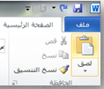
تحديد النص : وضع مؤشر الفأرة في بداية النص المراد تحديده الضغط على زر الفأرة الأيسر دون الافلات و سحب المؤشر لنهاية الجزء المراد تحديده (Shift) يمكن استخدم مفتاح وذلك بالضغط المستمر علية ثم الضغط مفتاح الاسهم للجهة المراد تحديدها.
تحديد النص
نقل النص + نسخ النص
نسخ النص
نقل النص
1/ تحديد النص
2/ النقر على نسخ في تبويب الصفحة الرئيسية
ctrl+cيمكن الضغط على مفتاح
من لوحة المفاتيح لعملية النسخ.
نسخ النص : يعني أخذ نسخة من النص مع بقاء النص الأصلي بمكانه .
1/ تحديد النص
2/النقر على قص في تبويب الصفحة الرئيسية
ctrl+xيمكن الضغط على مفتاح
من لوحة المفاتيح لعملية القص.
نقل النص : يعني نقله كاملا من مكانه لمكان آخر

Slide 6
حذف النص
طريقتين لحذف النص
( Backspace ) (Delete)
يمكن تحديد عدد من الأسطر أو الكلمات ثم حذفها بأي من المفتاحين السابقين .
وضع مؤشر الفأرة في نهاية النص المراد حذفه ثم الضغط على مفتاح Backspace
” هنا يتم حذف الرمز أو الحرف الذي يسبق المؤشر ”
وضع مؤشر الفأرة في بداية النص المراد حذفة ثم الضغط على مفتاح Delete
” هنا يتم حذف الرمز أو الحرف الذي يلي المؤشر ”

Slide 7
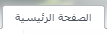
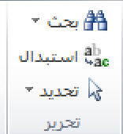
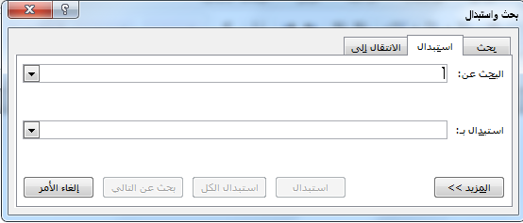
البحث والاستبدال
( الاستبدال) (البحث )
:
الاستبدال : يمكن استبدال كلمة أو جمله بأخرى مرة واحدة أو استبدال جميع الكلمات الموجودة بالمستند.
البحث : يفيدنا في البحث عن كلمة أو جمله بدلا من البحث عنها في جميع الصفحات فيما لو كان عدد الصفحات كثرة جدا.

Slide 8
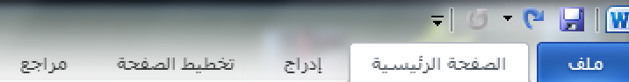
التراجع عن اجزاء والغاء التراجع
عند احداث تغييرات في المستند ثم تتراجعي وتريدي ازالة هذه التغييرات فيمكن القيام بذلك من خلال شريط الادوات السريع :
اذ اردتي عدم التراجع عن التغييرات فيمكن القيام بذلك عن طريق الغاء التراجع :
التراجع
الغاء التراجع

Slide 9
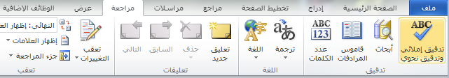
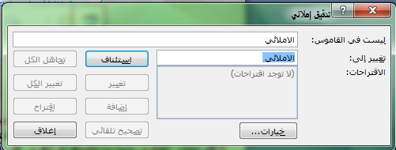
التدقيق الاملائي + النحوي
يقوم برنامج الوورد بالتدقيق الاملائي و النحوي بشكل تلقائي أثناء الكتابة, ويمكن ملاحظة ذلك بظهور خطوط حمراء متعرجة أسفل الكلمة للإشارة للأخطاء الإملائية المحتملة و خطوط خضراء متعرجة للإشارة الى الاخطاء النحوية المحتملة.
القيام بعملية التدقيق الاملائي
القيام بعملية التدقيق النحوي
سيظهر صندوق حوار لإظهار البدائل المقترحة من قائمة اقتراحات, اختاري منها ما يناسبك ثم انقري على أمر تغيير فيتم تبديل الخطأ

Slide 10
التدريب الثالث
تنسيق النصوص
☂ تغيير نوع الخط . ☂ تعديل حجم الخط.
☂ تغيير لون الخط.
☂ استخدام انماط التنسيق الأساسي.
)WordArt☂ ادراج (.

Slide 11

أولا: تغيير نوع الخط + حجم الخط +لون الخط
يوجد طريقتين :
1- تبويب الصفحة الرئيسية.
2- الرمز الموجود في مجموعة ( خط ) من تبويب الصفحة الرئيسية .
حجم الخط
نوع الخط
لون الخط

Slide 12

ثانياً: استخدام انماط التنسيق
انماط التنسيق هي: مائل- عريض- تسطير
يوجد طريقتين :
1- تبويب الصفحة الرئيسية.
2- الرمز الموجود في مجموعة ( خط ) من تبويب الصفحة الرئيسية
حيث توجد به خيارات أخرى غير التي تظهر أمامك .
تسطير الخط
الخط مائل
عرض الخط

Slide 13
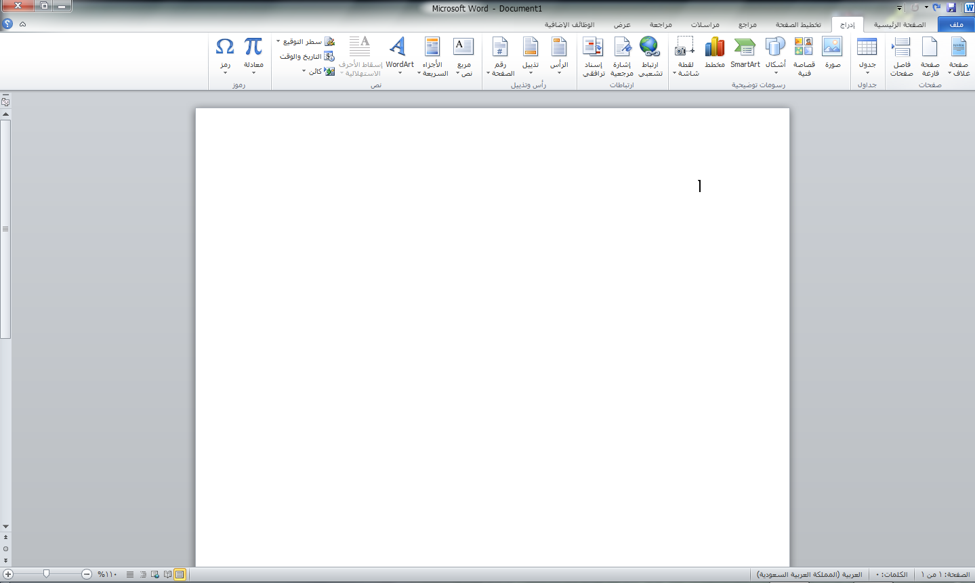
(WordArtثالثاً : ادراج (
هذه الخاصية توفر انشاء نص مزخرف ذي نمط خاص و يستخدم غالباً للعناوين,
للقيام بذلك : من تبويب ادراج

Slide 14
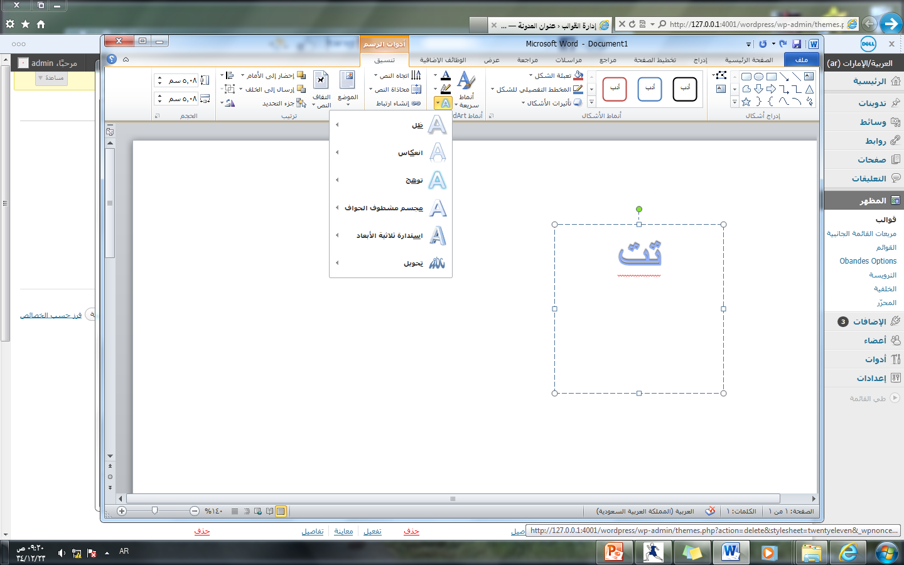
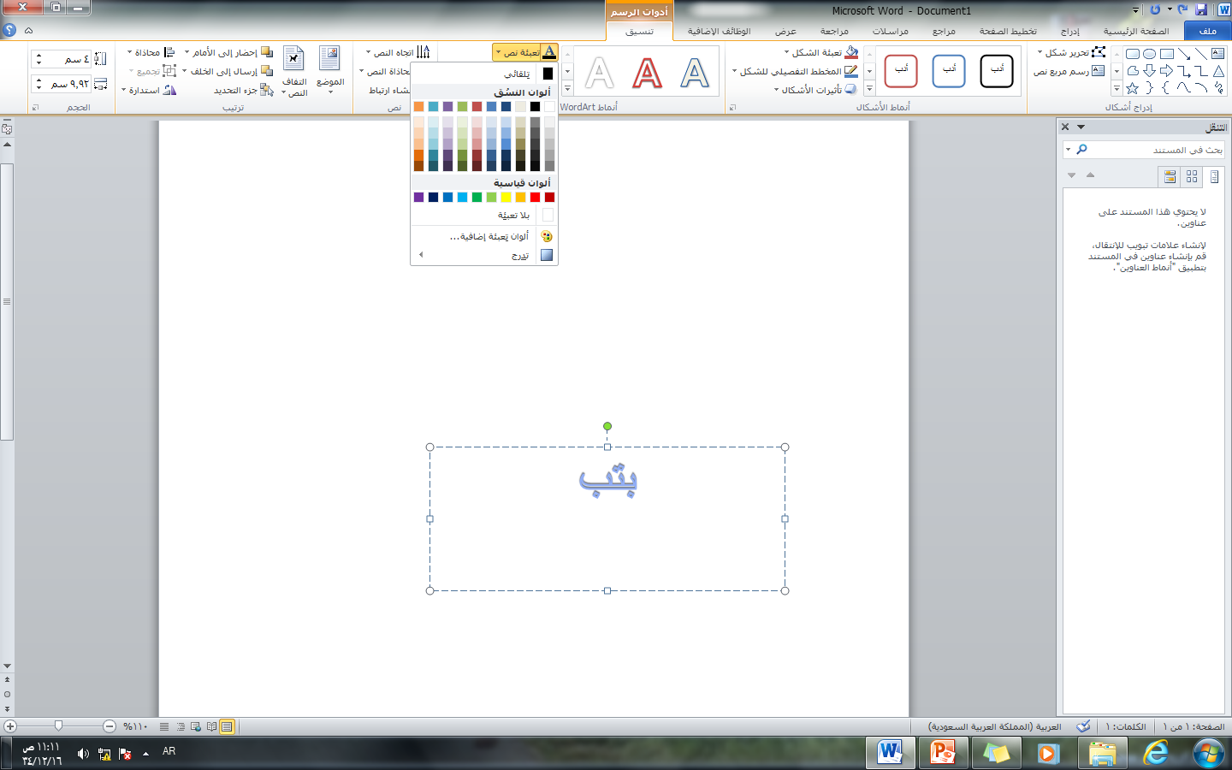
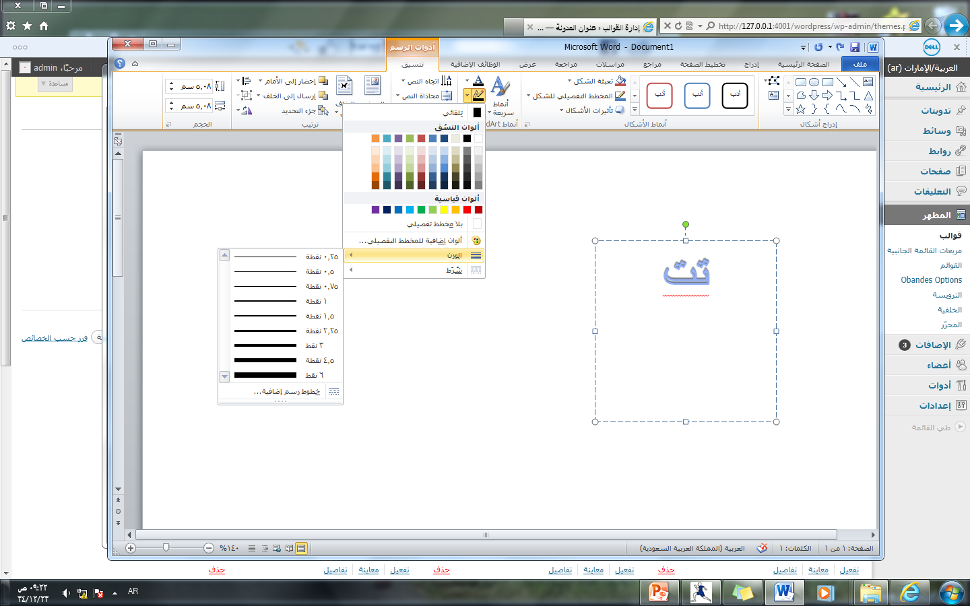
“WordArt” تنسيق نص
2
4
1
نستطيع عمل التنسيقات التالية للنص
1- تنسيق نمط ثلاثي أبعاد .
2- تنسيق نمط الظل .
3- تنسيق نمط خط الرسم .
4- تغيير لون التعبئة .
5- تغيير لون الرسم .
6- تطبيق نمط الشرطة .
5
3
6

Slide 15
التدريب الرابع
تنسيق الفقرات
☂ تنسيق الفقرات . ☂ محاذاة النص في الفقرات.
☂ التعداد الرقمي والنقطي .

Slide 16
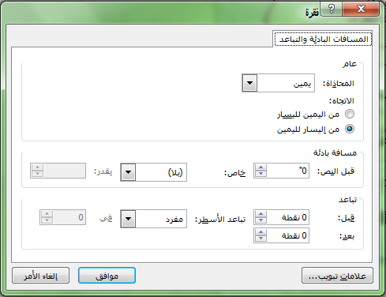
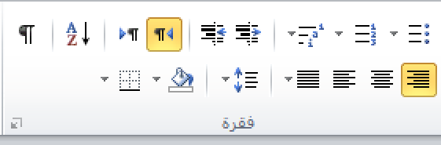
أولا : -المسافة البادئة – المسافة قبل وبعد الفقرات -تباعد الأسطر
عن طريق برنامج الوورد يمكن التحكم في المسافة قبل السطر، والمسافة قبل وبعد الفقرة وكذلك المسافة بين الأسطر . لعمل ذلك اتبعي ما يلي :
النقر على إعدادت الفقرة كالتالي
1
2 / اعدادات المسافة البادئة
3 / اعدادات تباعد الأسطر

Slide 17
يمكن عمل تلك الاعدادت من خلال تبويب الصفحة الرئيسية واختيار الاعدادات من مجموعة فقرة بالشكل الذي امامك .
المسافة البادئة
تباعد الاسطر

Slide 18
ثانياً: محاذاة النص في الفقرات
ضبط
محاذاه لليسار
توسيط
محاذاة لليمين

Slide 19
ثالثاً : التعداد الرقمي والنقطي
تعداد رقمي
تعداد نقطي

Slide 20
التدريب الخامس
التعامل مع الصور
☂ اضافة الصور الى المستند. ☂ ضبط وضع الصورة بالنسبة للنص.
☂ تكبير وتصغير الصورة.
☂اجراء استدارة للصورة.
☂ الكتابة على الصورة.
☂ حذف الصورة.

Slide 21
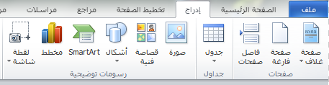
أولا : إضافة الصور إلى المستند
يتم ادراج الصورة من ملف أو كقصاصة فنية
ويتم ذلك من خلال تبويب ادراج كما في الشكل الذي امامك

Slide 22
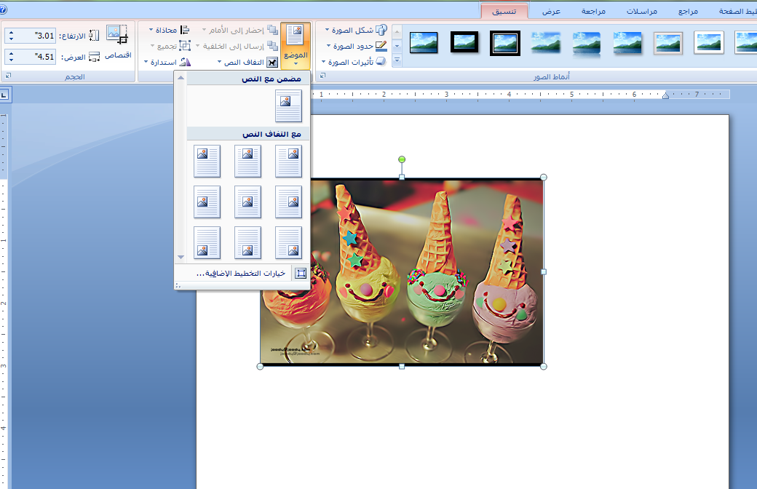
ثانياً : ضبط وضع الصورة بالنسبة للمستند
ثالثاً: تكبير و تصغير الصورة
بعد تحديد الصورة سيظهر دوائر باللون الأبيض من خلالها يمكن سحب الصورة للداخل او الخارج لتكبيرها او تصغيرها .
للتحكم في موضع الصورة :
يتم الضغط على الصورة , سيظهر تبويب جديد اسمه تنسيق
من خلال الموضع يمكن التحكم في موضع الصورة
رابعاً: اجراء استدارة للصورة
بعد تحديد الصورة سيظهر دوائر باللون الأبيض ودائرة خضراء اضغطي على هذه الدائرة لليمين او اليسار لعمل الاستدارة .

Slide 23
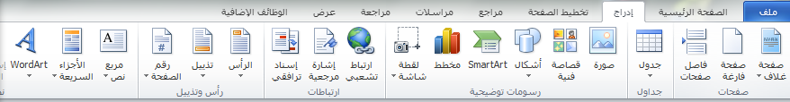
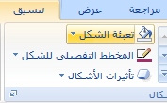
خامساً :الكتابة على الصورة
يمكن الكتابة على الصورة بإضافة مربع نص عليها من خلال ما يأتي :
يمكن اخفاء حدود ولون مربع النص من خلال تبويب تنسيق وذلك باختيار بلا تعبئة + بلا مخطط تفصيلي .

Slide 24
سادساً : حذف الصورة
اذا أردتِ حذف الصورة يتم تحديدها أولا ثم في لوحة المفاتيحDELالنقر على مفتاح

Slide 25
التدريب السادس
التعامل مع الرسوم
☂ اضافة الأشكال التلقائية الى المستند. ☂ تلوين الشكل التلقائي.
☂ الكتابة داخل الشكل التلقائي.
☂تغيير الشكل التلقائي.
☂ استخدام نمط ثلاثي الأبعاد.
☂ استخدام نمط الظل.

Slide 26
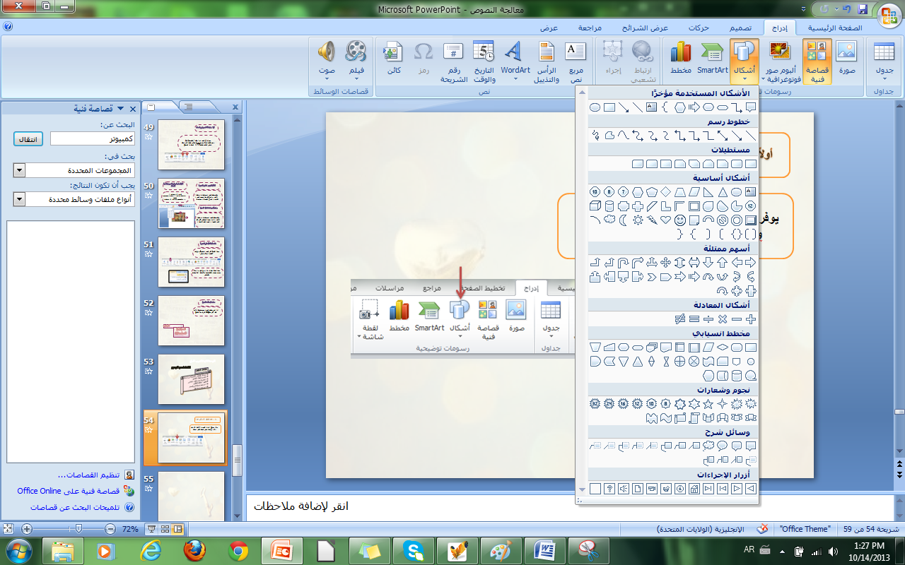
أولاً : اضافة الأشكال التلقائية الى المستند
يوفر برنامج الوورد الكثير من الأشكال لإدرجها
ولإدراج شكل اتبعي الشكل اللذي امامك .

Slide 27
ثانيا: تلوين + تغيير+ استخدام انماط ثلاثية الابعاد+ استخدام انماط الظل ( للأشكال )
جميع هذه التنسيقات يمكن عملها باستخدام تبويب تنسيق كالشكل الذي امامك :
تلوين الشكل
تغيير الشكل
ملاحظة :
يمكن التحكم في حجم الشكل و استدارته مثلما تعلمنا عند ادراج الصور

Slide 28
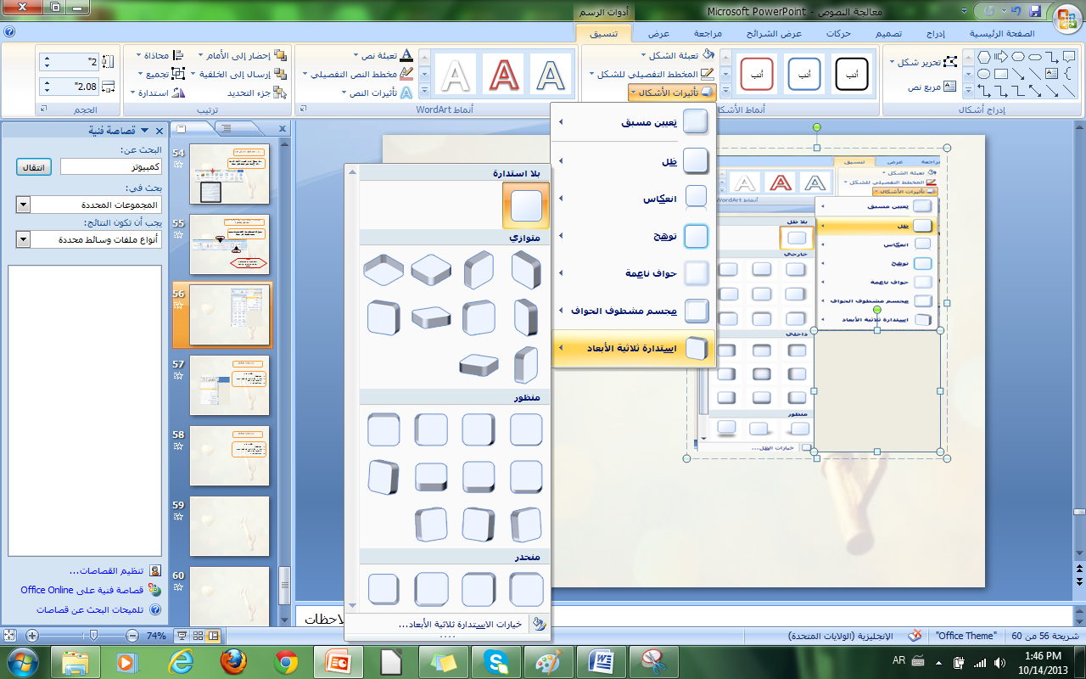
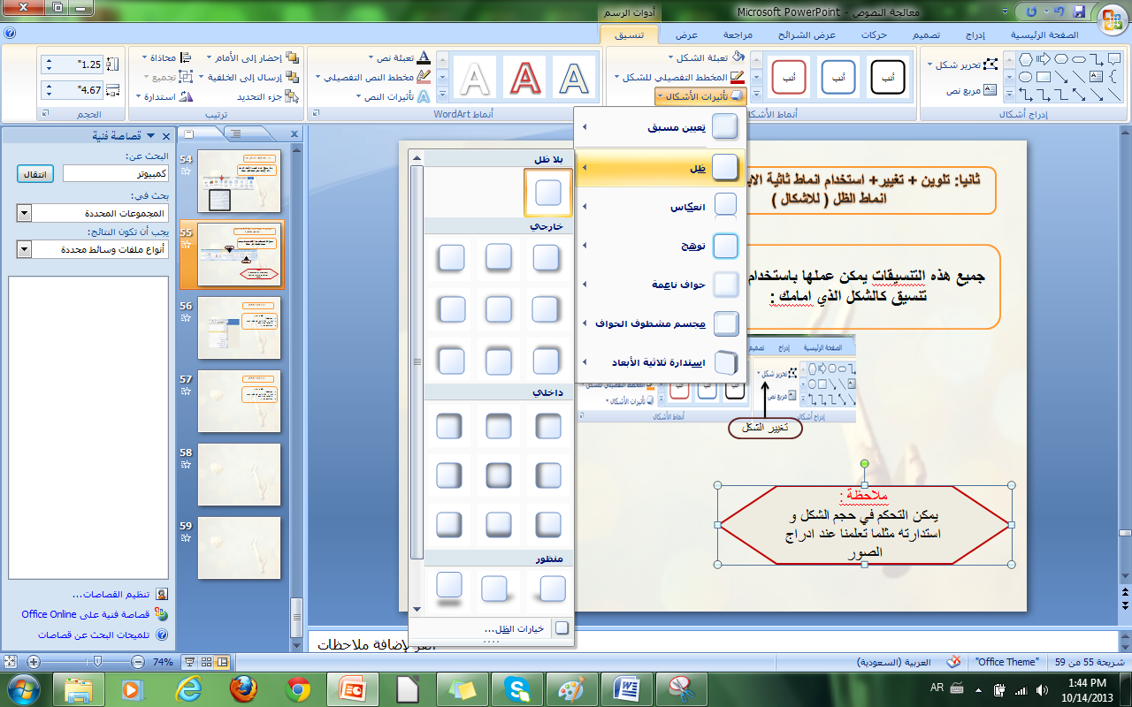
استخدام نمط الظل
استخدام نمط ثلاثي الابعاد

Slide 29
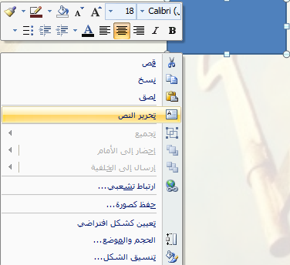
رابعاً : الكتابة داخل الشكل
وذلك عن طريق :
تحديد الشكل
النقر بزر الفأرة الأيمن على الشكل واختيار من القائمة تحرير النص
كتابة النص المراد

Slide 30
التدريب السابع
إنشاء الجداول
☂ انشاء الجداول. ☂ التعرف على مكونات الجدول.
☂ ادخال البيانات الى الجدول.
☂التنقل بين خلايا الجدول.
☂ اضافة صف + عمود لجدول.
☂ حذف صف + عمود من جدول.

Slide 31
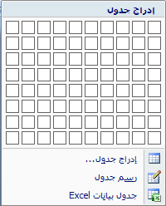
أولا : إنشاء الجدول
يتم انشاء الجداول من خلال تبويب ادراج , حيث تدل المربعات على عدد الاعمدة والصفوف .
يمكن تحديد عدد اكثر من الصفوف والأعمدة من خلال الضغط على ( ادراج جدول ) ويمكن رسم الجدول يدويا من خلال (رسم جدول )
انظري الشكل أمامك

Slide 32
ثانيا : التعرف على مكونات الجدول
يتكون الجدول من ثلاثة عناصر رئيسية :
العمود
الصف
الخلية
عمود
صف
خلية

Slide 33
ثالثاً : ادخال البيانات للجدول
من خلال النقر بالفأرة في الخلية المراده ثم البدء بكتابة النص عن طريق لوحة المفاتيح
رابعاً : التنقل بين خلايا الجدول
ثلاث طرق للتنقل :
التحريك بمؤشر الفأرة على أي خليه .
استخدام مفتاح Tab للانتقال بين خلايا الجدول بشكل افقي
استخدام مفاتيح الاسهم للتنقل بين خلايا الجدول حسب ما تريدي .

Slide 34
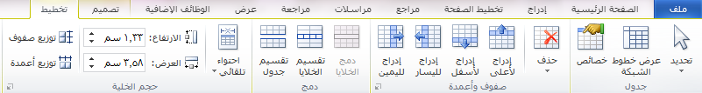
خامساً : اضافة صف/ عمود للجدول
قد نحتاج الى اضافة صف لجدول تم انشائه مسبقاً وذلك عن طريق :
النقر على احدى خلايا الصف/العمود المراد اضافة صف /عمود جديد اليه .
سيظهر تبويب جديد اسمه تخطيط ، من خلال مجموعة صفوف واعمده يمكن اضافة ما تريدي كما بالشكل امامك.

Slide 35
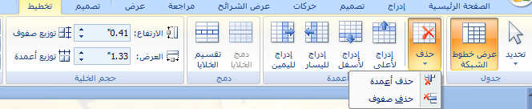
سادساً: حذف صف / عمود من الجدول
لعمل ذلك :
النقر على احدى خلايا الصف/العمود المراد حذف صف /عمود منه .
سيظهر تبويب جديد اسمه تخطيط ، من خلال مجموعة صفوف واعمده يتم النقر على حذف ثم تختاري اعمدة او صفوف كما بالشكل أمامك .

Slide 36
التدريب الثامن
تنسيق الجداول
☂ دمج الخلايا. ☂ ضبط عرض العمود، وارتفاع الصف.
☂ ضبط محاذاة الخلية.
☂تغيير نمط حدود الجدول.
☂ اضافة لون تظليل لخلايا الجدول.
☂ استخدام أنماط تنسيق الجدول التلقائي.

Slide 37
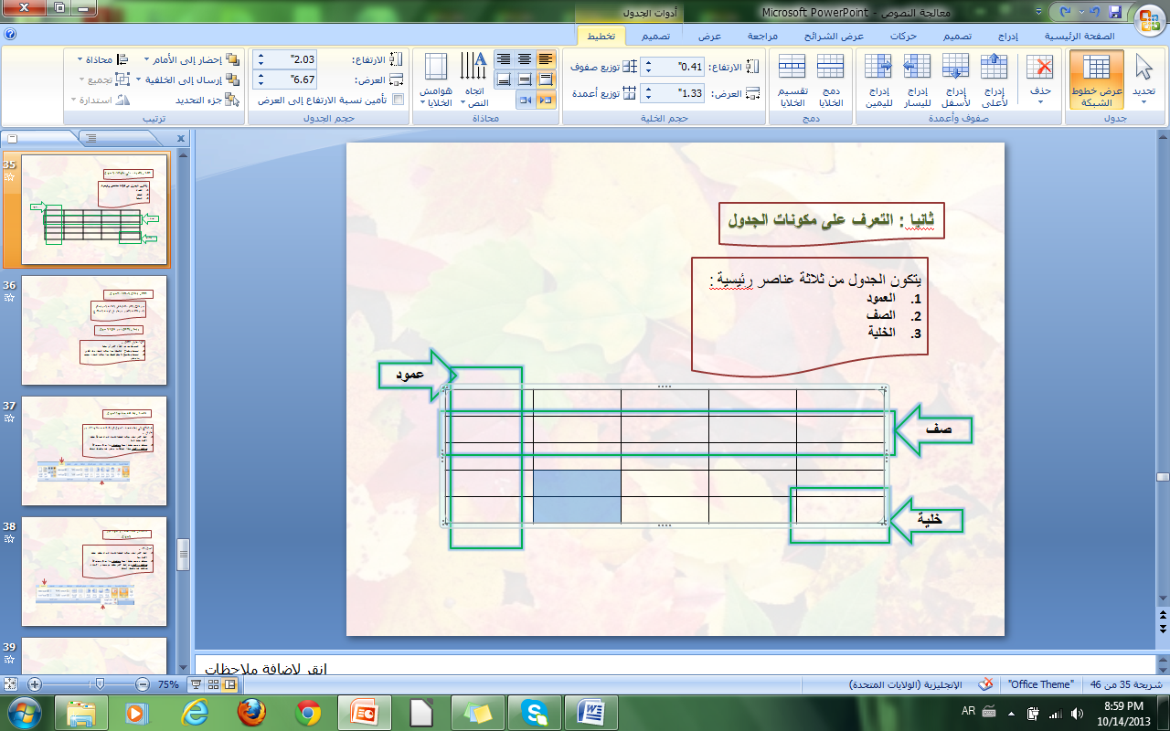
أولا : دمج الخلايا
عندما نريد دمج خليتين في جدول لتصبح خلية واحدة نتبع التالي :
تحديد الخلايا المراد دمجها ثم من خلال تبويب تخطيط يتم النقر على دمج الخلايا.

Slide 38
ثانيا : ضبط عرض العمود وارتفاع الصف
يتم ذلك عن طريق الخط الفاصل بين الاعمدة او الصفوف و ذلك بسحب مؤشر الفأرة الايسر على هذا الخط الفاصل لتغيير العرض او الارتفاع.
ثالثا: ضبط محاذاة الخلية
اذا اردنا محاذاة النص الموجود داخل خلايا الجدول فيتم ذلك عن طريق :
تحديد الجدول بالكامل أو الخلايا المراده .
من تبويب تخطيط و في مجموعة محاذاة يتم ضبط المحاذاة كما بالشكل التالي :

Slide 39
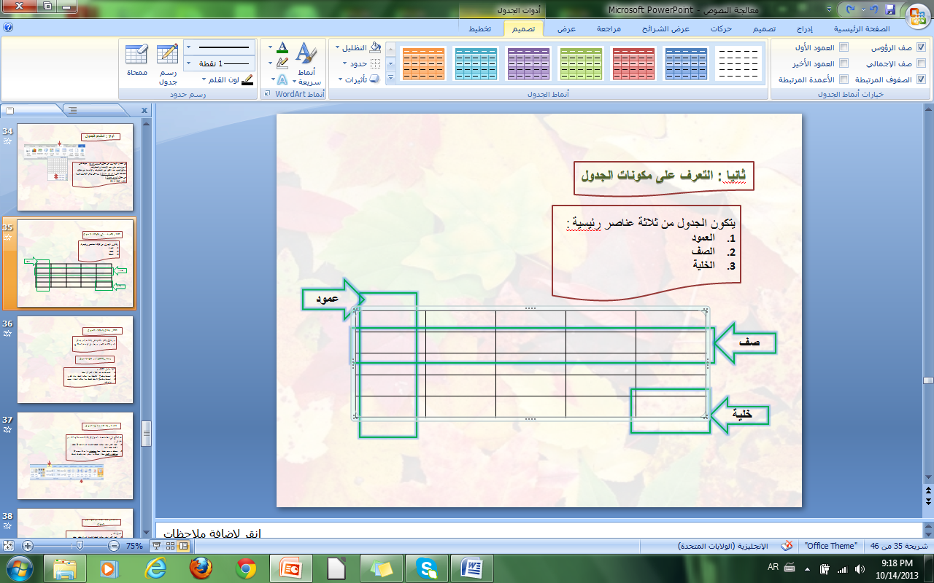
رابعاً : تغيير النمط + تظليل + تنسيق الخلايا .
لعمل جميع هذه التنسيقات من خلا تبويب تصميم الذي يظهر بعد تحديد الجدول ، انظري الشكل لمعرفة وظائفها .
تعبئة الجدول (تظليل )
عمل حدود للجدول مع ضبظ التغييرات
تنسيقات وانماط الجدول الجاهزة

Slide 40
التدريب التاسع
اعداد المستند
☂ رأس و تذييل الصفحة. ☂ ارقام الصفحات.

Slide 41
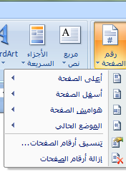
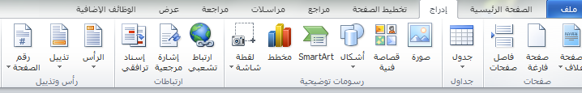
✿رأس و تذييل الصفحة + رقم الصفحات
رأس و تذييل الصفحة :
يمكن انشاء نصوص و صور تتكرر في اعلى واسفل جميع صفحات المستند الذي تعملين عليه وذلك باستخدام خاصية الرأس التذييل
ارقام الصفحات :
يمكن اضافة رقم الصفحة بشكل تلقائي في اعلى أو أسفل أو يمين أو يسار أو وسط الصفحة .
انظري الشكل لمعرفة هذه الخواص .
ادراج رأس و تذييل الصفحة
ادراج ارقام للصفحات

Slide 42
التدريب العاشر
طباعة المستند
☂ اعداد هوامش الصفحة. ☂ اتجاه الصفحة.
☂حدود الصفحة
☂ طباعة المستند

Slide 43
أولا : اعداد هوامش الصفحة
عندما يكون المستند في عرض تخطيط الطباعه فإننا نشاهد الهوامش ( هي المسافة الخالية التي لا يمكن الكتابة فيها )
تحيط بالصفحة من كل الجهات .
للتحكم بإعداداتها نتبع التالي :

Slide 44
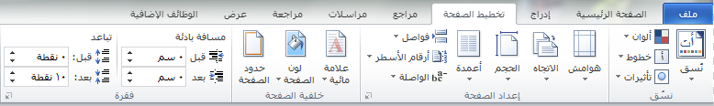
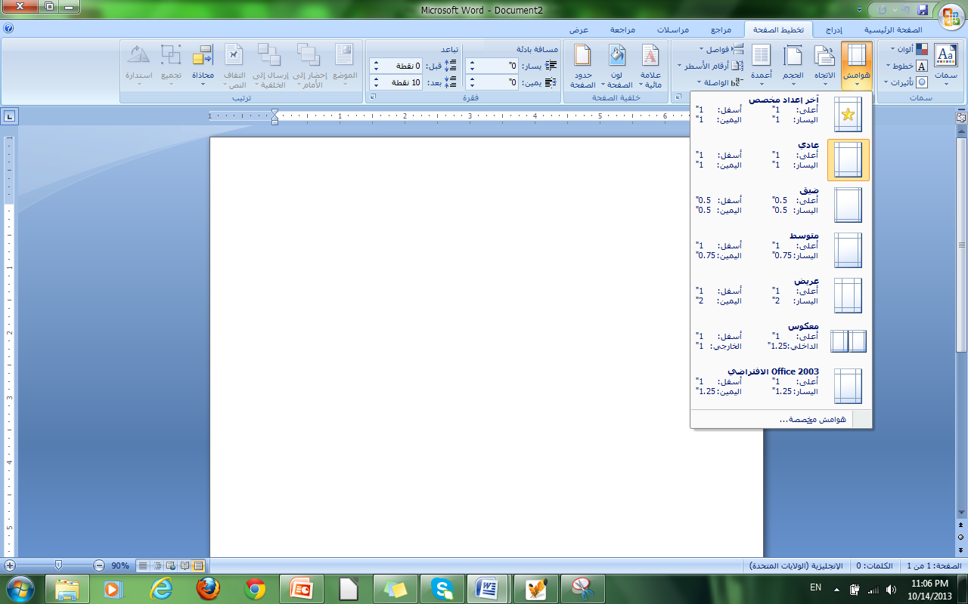
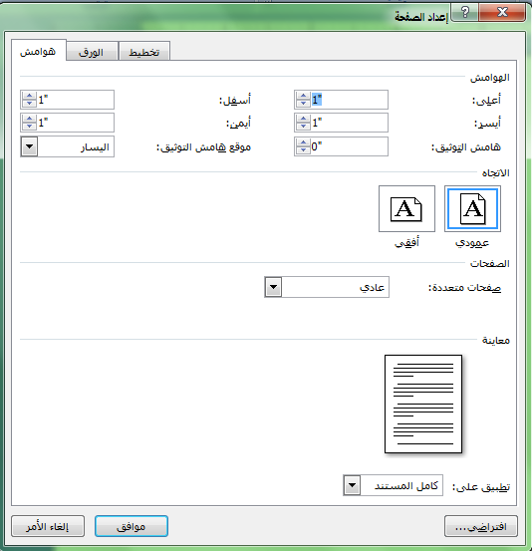
❶
❷
يتم تحديد الهوامش المطلوبة ( أعلى ،أسفل ،أيمن، أيسر)
❸

Slide 45
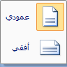
ثانياً : اتجاه الصفحة
يتم تحديد اتجاه الصفحة أفقي أو عمودي بحيث يتم طباعتها حسب اختيار المستخدم .

Slide 46
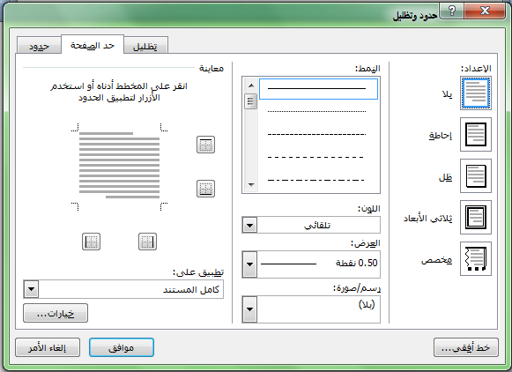
ثالثا :حدود الصفحة
يمكن اضافة حدود الى جانب واحد أو لكافة جوانب الصفحة الواحدة أو جميع الصفحات في المستند ، ويمكن تلوين هذه الحدود و جعلها برسوم أيضا .
1/ اختيار شكل الاطار
2/ اختيار لون الاطار
3/ اختيار رسم/صورة لتظهر كإطار
❶
❷
❸

Slide 47
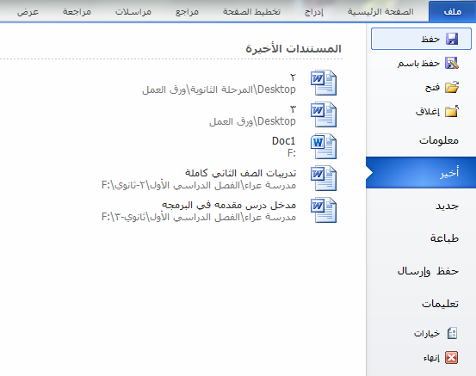
رابعاً : طباعة المستند
قبل القيام بطباعة المستند يستحسن معاينته لان المعاينه توفر عرضا مصغرا لما سوف تتم طباعته على الورق.
للقيام بذلك :

Slide 48
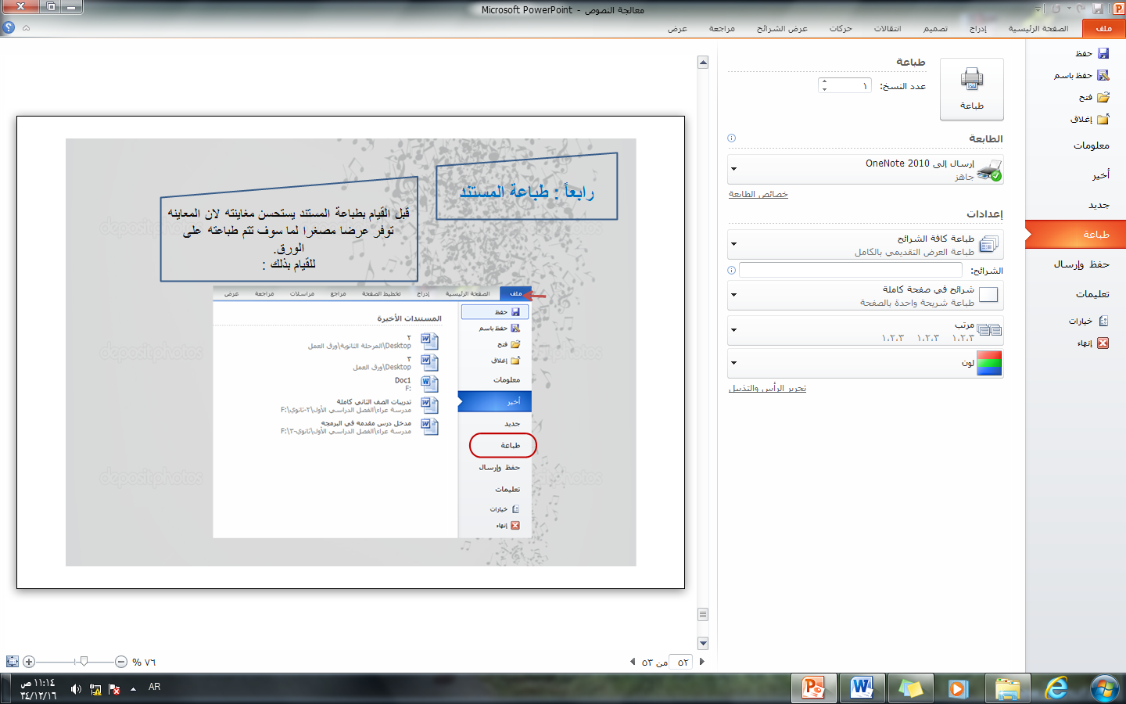
1/ يتم اختيار اسم الطابعة.
2/ ثم الضغط على طباعه.
كما بالشكل امامك
2
1
معاينة الصفحة

Slide 49
التدريب الحادي عشر: مشروع الوحدة

